Slide 1
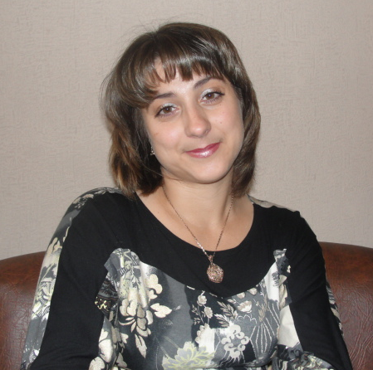
Муниципальное бюджетное дошкольное образовательное учреждение города Тулуна «Центра развития ребенка – детский сад «Гармония»
Фильшина Юлия Александровна
инструктор по физической культуре
Творческая презентация
«Использование фитнес-технологий
в физкультурно-оздоровительной работе
с детьми старшего дошкольного возраста»

Slide 2
Детский фитнес - это система мероприятий (услуг), направленных на поддержание и укрепление здоровья (оздоровление), нормальное (соответствующее возрасту) физическое и психическое развитие ребенка, его социальную адаптацию и интеграцию.

Slide 3
Фитнес - технологии
игровой
стретчинг
детский
пилатес
фитбол-гимнастика
черлидинг

Slide 4
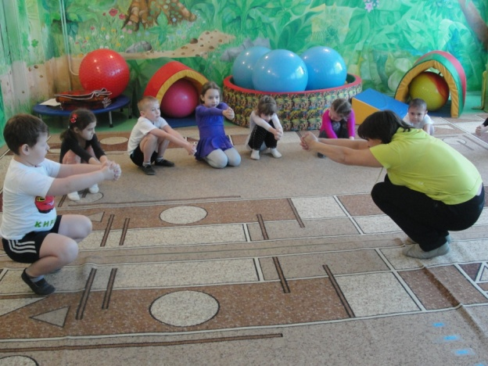
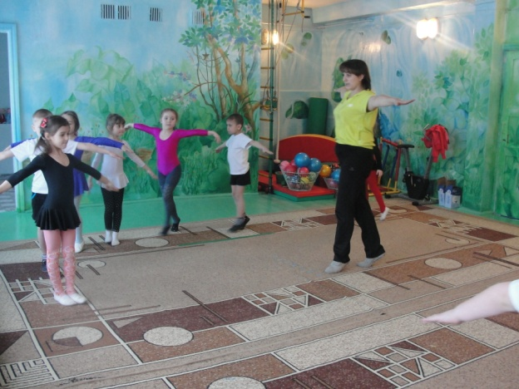
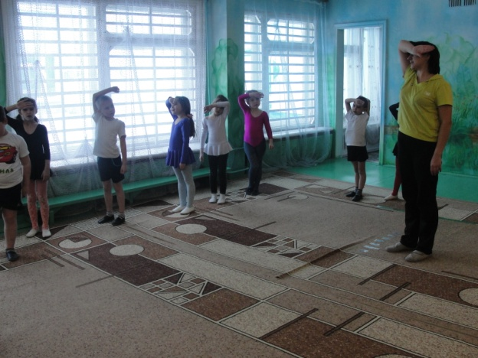
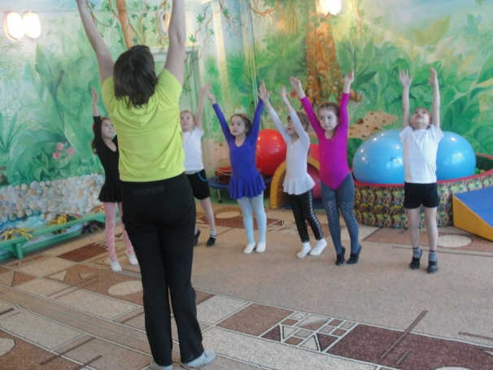
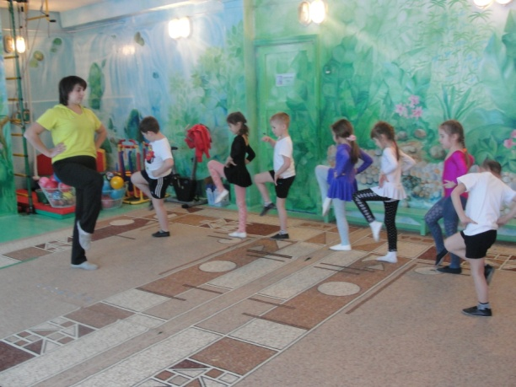
Игровой стретчинг

Slide 5
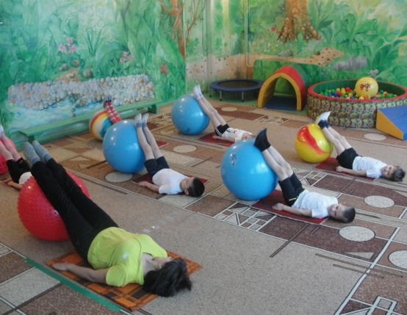
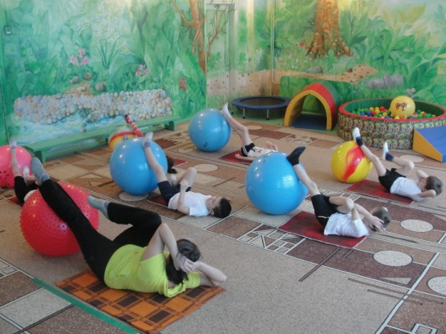
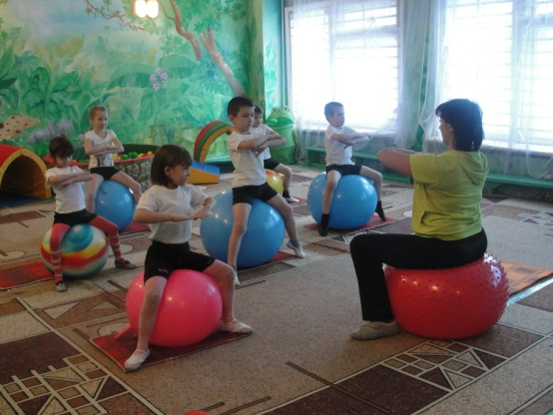
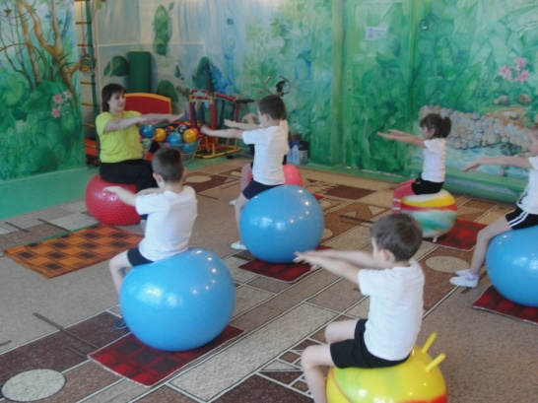
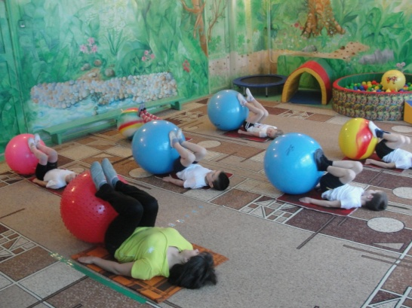
Фитбол-гимнастика

Slide 6
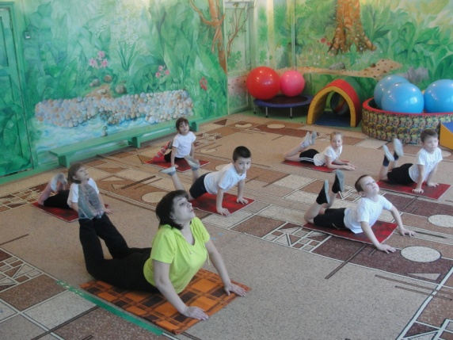
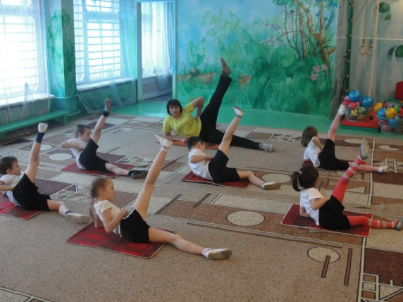
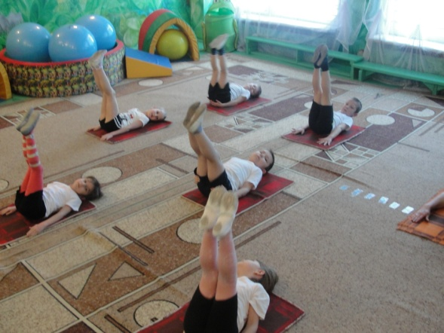
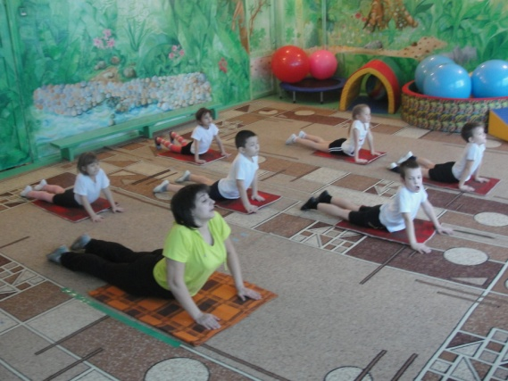
Детский пилатес

Slide 7
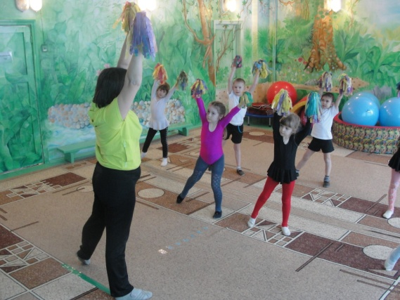
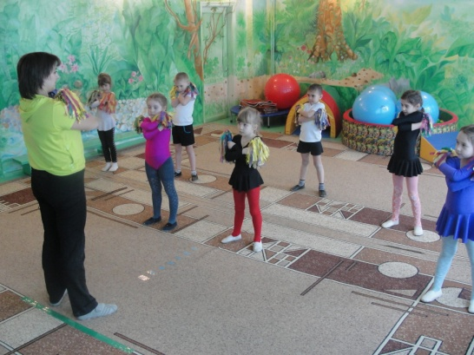
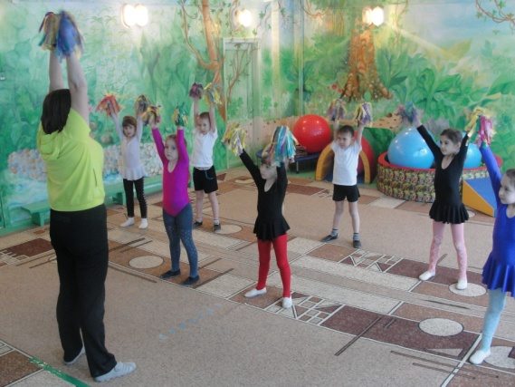
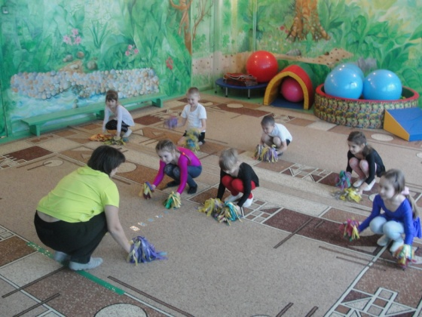
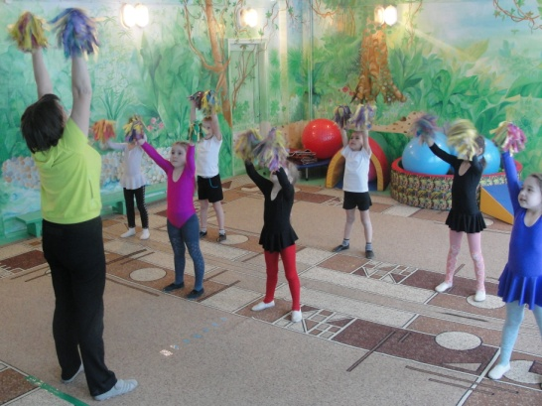
Черлидинг

Slide 9
Приобщившись к фитнесу в юном возрасте, человек и дальше не забудет о своем здоровье и красоте и всегда «Будет в норме»

